Slide 1

Nghiên cứu và xây dựng mô hình học máy phát hiện bất thường dựa trên nhật ký hệ thống
Thành viên nhóm 03
Nguyễn Huy Hoàng - B23DCAT112
Đỗ Trung Kiên - B23DCAT156
Hà Duy Long - B23DCAT172

Slide 2
Tổng quan về phát hiện bất thường từ nhật ký hệ thống và các phương pháp phát hiện
01
NỘI DUNG
Đề xuất mô hình phát hiện bất thường từ nhật ký hệ thống
02
03
Thực nghiệm và đánh giá
2

Slide 3
Tổng quan về phát hiện bất thường từ nhật ký hệ thống và các phương pháp phát hiện
Phần 1
3

Slide 4
Tổng quan về phát hiện bất thường từ nhật ký hệ thống và các phương pháp phát hiện
Chương 1 trình bày cơ sở lý thuyết về phát hiện bất thường từ nhật ký hệ thống và các phương pháp phát hiện phổ biến:
Tổng quan về phát hiện bất thường từ nhật ký hệ thống
Các phương pháp phát hiện bất thường từ nhật ký hệ thống
Một số nghiên cứu liên quan về phát hiện bất thường từ nhật ký hệ thống
Kết chương
4

Slide 5
Tổng quan về phát hiện bất thường từ nhật ký hệ thống
Tổng quan về nhật ký hệ thống và phát hiện bất thường
Quy trình xử lý và thách thức của bài toán
5

Slide 6
Tổng quan về phát hiện bất thường từ nhật ký hệ thống
Tổng quan về nhật ký hệ thống và phát hiện bất thường
Nhật ký hệ thống là tập hợp các bản ghi được sinh ra trong quá trình thực thi của phần mềm, hệ điều hành, máy chủ hoặc các dịch vụ mạng.
Log là nguồn dữ liệu quan trọng để giám sát hệ thống, chẩn đoán sự cố, phát hiện lỗi phần mềm, lỗi cấu hình, tấn công, quá tải tài nguyên và các hành vi bất thường.
Phát hiện bất thường từ log là quá trình xác định những mẫu log, chuỗi log hoặc phiên hoạt động có sự khác biệt đáng kể so với hành vi vận hành bình thường.
6

Slide 7
Tổng quan về phát hiện bất thường từ nhật ký hệ thống
Quy trình xử lý và thách thức của bài toán
Quy trình bài toán: log thô -> tiền xử lý/chuẩn hóa -> ánh xạ thành sự kiện có cấu trúc -> gom theo phiên/cửa sổ thời gian -> trích xuất vector đặc trưng -> mô hình phân loại bình thường/bất thường.
Khó khăn chính: log không đồng nhất, chứa nhiều trường động, dữ liệu bất thường khan hiếm và mất cân bằng lớp; thêm vào đó khối lượng log rất lớn khiến phân tích thủ công kém hiệu quả.
Vì vậy, cần các phương pháp phát hiện tự động có khả năng học mẫu vận hành thực tế để giảm cảnh báo giả và hỗ trợ phát hiện chính xác hơn.
7

Slide 8
Các phương pháp phát hiện bất thường từ nhật ký hệ thống
Phương pháp dựa trên luật và dấu hiệu
Phương pháp dựa trên thống kê và khai phá mẫu
Phương pháp học máy có giám sát
Phương pháp học máy không giám sát
Phương pháp học sâu
8

Slide 9
Các phương pháp phát hiện bất thường từ nhật ký hệ thống
Phương pháp dựa trên luật, dấu hiệu và thống kê
Dựa trên luật và dấu hiệu
Xây dựng luật thủ công, tìm từ khóa lỗi, mẫu câu nguy hiểm
Ưu điểm: đơn giản, dễ áp dụng, tốt với lỗi đã biết
Nhược điểm: phụ thuộc chuyên gia, khó phát hiện bất thường mới
Dựa trên thống kê và khai phá mẫu
Phát hiện sai khác so với phân bố bình thường
Kỹ thuật tiêu biểu: PCA, khai phá quan hệ bất biến, phân cụm
Phù hợp khi muốn khai thác quy luật vận hành chung của hệ thống
9

Slide 10
Các phương pháp phát hiện bất thường từ nhật ký hệ thống
Phương pháp học máy có giám sát
Cần dữ liệu đã gán nhãn bình thường/bất thường
Một số mô hình tiêu biểu:
Logistic Regression: đơn giản, nhanh, dễ triển khai
Decision Tree: trực quan, dễ giải thích
SVM: phân tách dữ liệu tốt trong không gian nhiều chiều
Hạn chế:
Phụ thuộc vào chất lượng nhãn
Cần tập huấn luyện đủ tốt
10

Slide 11
Các phương pháp phát hiện bất thường từ nhật ký hệ thống
Phương pháp học máy không giám sát
Không cần dữ liệu gán nhãn
Các hướng tiêu biểu:
Log Clustering: gom các mẫu log tương tự thành cụm
PCA: phát hiện bất thường qua phần sai khác ngoài không gian chính
Invariant Mining: tìm quan hệ ổn định giữa các sự kiện log
Ưu điểm:
Phù hợp thực tế khi nhãn khan hiếm
Hạn chế:
Có thể khó diễn giải hoặc phụ thuộc ngưỡng
11

Slide 12
Các phương pháp phát hiện bất thường từ nhật ký hệ thống
Học sâu và so sánh các phương pháp
Học sâu
Mô hình tiêu biểu: DeepLog, LogAnomaly
Ưu điểm: học tốt ngữ cảnh chuỗi log, mô hình hóa quan hệ phức tạp
Nhược điểm: chi phí tính toán cao, cần nhiều dữ liệu, khó diễn giải
Kết luận so sánh
Không có phương pháp nào tối ưu cho mọi trường hợp
Việc lựa chọn phụ thuộc vào:
Đặc điểm dữ liệu log
Khả năng có nhãn hay không
Tài nguyên tính toán
Yêu cầu giải thích kết quả
12

Slide 13
Một số nghiên cứu liên quan về phát hiện bất thường từ nhật ký hệ thống
Xu hướng nghiên cứu mới là khai thác ngữ nghĩa sâu của log thay cho chỉ dùng đặc trưng đếm sự kiện.
Các mô hình như LAnoBERT, CLDTLog cho kết quả rất cao trên HDFS, BGL.
MetaLog cho thấy tiềm năng phát hiện xuyên hệ thống khi dữ liệu nhãn ít.
LogCraft hướng tới tự động hóa toàn bộ quy trình phát hiện bất thường.
Kết luận: hiệu quả cuối cùng vẫn phụ thuộc vào dữ liệu, tiền xử lý, biểu diễn đặc trưng và bối cảnh triển khai.
13

Slide 14
Đề xuất mô hình phát hiện bất thường từ nhật ký hệ thống
Phần 2
14

Slide 15
Đề xuất mô hình phát hiện bất thường từ nhật ký hệ thống
Phát biểu bài toán
Mô hình lựa chọn
Kiến trúc đề xuất
Quy trình xử lý và phát hiện bất thường
15

Slide 16
Đề xuất mô hình phát hiện bất thường từ nhật ký hệ thống
Phát biểu bài toán
Bài toán: tự động phân biệt phiên log bình thường và phiên log bất thường
Dữ liệu sử dụng là log HDFS, trong đó mỗi phiên được xác định theo block_id.
Mục tiêu là học được quy luật vận hành để dự đoán có bất thường hay không.
16

Slide 17
Đề xuất mô hình phát hiện bất thường từ nhật ký hệ thống
Input
Log HDFS thô: thời gian, nội dung log, block_id, tham số động
Sau tiền xử lý: log được gom theo session và biểu diễn thành ma trận đặc trưng X
Mỗi phiên log tương ứng với một event count vector
Input trực tiếp của mô hình: (X, y) với y là vector nhãn
Output
Nhãn dự đoán cho mỗi phiên log:
0: normal
1: anomaly
17

Slide 18
Đề xuất mô hình phát hiện bất thường từ nhật ký hệ thống
Cơ sở lựa chọn mô hình
Xem xét 3 mô hình: LR, SVM, Decision Tree
Chọn Decision Tree vì:
Hiệu quả tốt trên HDFS
Dễ triển khai
Dễ giải thích kết quả
Các mô hình còn lại dùng để so sánh
18

Slide 19
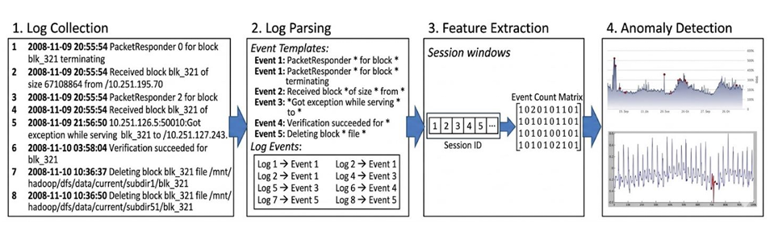
Đề xuất mô hình phát hiện bất thường từ nhật ký hệ thống
Kiến trúc tổng thể
19

Slide 20
Đề xuất mô hình phát hiện bất thường từ nhật ký hệ thống
Log thô
Ban đầu hệ thống có các dòng log như sau:
10:01 blk_101 Received block from node A
10:02 blk_101 Received block from node B
10:03 blk_101 Verification succeeded
10:04 blk_101 Deleted block
20

Slide 21
Đề xuất mô hình phát hiện bất thường từ nhật ký hệ thống
Log parsing
Sau khi chuẩn hóa, mỗi dòng log được đưa về mẫu sự kiện:
Received block from node A → E1: Received block
Received block from node B → E1: Received block
Verification succeeded → E2: Verification success
Deleted block → E3: Delete block
21

Slide 22
Đề xuất mô hình phát hiện bất thường từ nhật ký hệ thống
Gom nhóm theo session window
Vì các log trên cùng có block_id = blk_101, nên chúng được gom thành 1 session
Session S1 = [E1, E1, E2, E3]
22

Slide 23
Đề xuất mô hình phát hiện bất thường từ nhật ký hệ thống
Trích xuất đặc trưng
Giải thích:
E1 xuất hiện 2 lần
E2 xuất hiện 1 lần
E3 xuất hiện 1 lần
E4, E5 không xuất hiện
Giả sử toàn bộ hệ thống có 5 loại sự kiện:
E1: Received block
E2: Verification success
E3: Delete block
E4: Error
E5: Timeout
Khi đó session S1 = [E1, E1, E2, E3] sẽ được biểu diễn thành: Vector S1 = [2, 1, 1, 0, 0]
→ Event count vector
23

Slide 24
Đề xuất mô hình phát hiện bất thường từ nhật ký hệ thống
Đưa vào mô hình phát hiện
Vector đặc trưng sẽ được đưa vào mô hình:
Nếu mẫu giống hành vi bình thường → Normal (0)
Nếu mẫu có phân bố sự kiện bất thường → Anomaly (1)
Ví dụ:
S1 = [2,1,1,0,0] → có thể được dự đoán là bình thường
S2 = [0,0,1,3,2] → có nhiều lỗi/timeout → có thể được dự đoán là bất thường
24

Slide 25
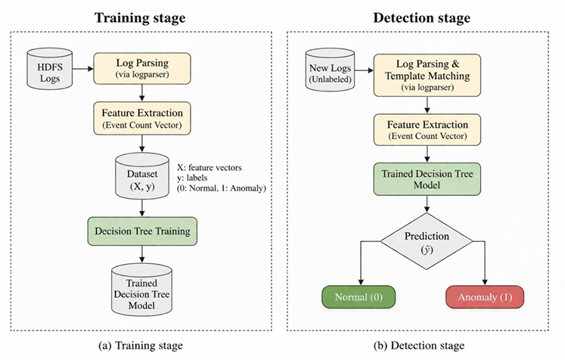
Đề xuất mô hình phát hiện bất thường từ nhật ký hệ thống
25

Slide 26
Phần 3
Thực nghiệm và đánh giá
26

Slide 27
Mục tiêu thực nghiệm
Kiểm tra tính hiệu quả của mô hình Decision Tree.
So sánh với các phương pháp học máy có giám sát khác là Logistic Regression và SVM, và các phương pháp học máy không giám sát là Log Clustering, Invariant Mining và PCA nhằm làm rõ vị trí và hiệu quả của từng mô hình cho bài toán.
27

Slide 28
Bộ dữ liệu và thiết lập thực nghiệm
Dữ liệu log HDFS được thu thập từ nền tảng Amazon EC2, có thời gian ghi nhận 38.7 giờ, dung lượng khoảng 1.55GB, chứa tổng cộng 11.175.629 thông điệp log.
Dữ liệu sẽ được chia làm 2 phần, 80% cho huấn luyện và 20% cho kiểm thử.
Các chỉ số đánh giá được sử dụng gồm Precision, Recall và F1-score.
HDFS được chọn vì:
1 block_id liên quan đến 1 thao tác => dễ gom nhóm theo session.
Có 29 loại sự kiện, ít hơn nhiều so với các loại log khác.
Log khi được gom theo block_id thì mức tương quan giữa các sự kiện trong chuỗi log tăng lên đáng kể.
28

Slide 29
Các độ đo đánh giá
Sử dụng các chỉ số Precision, Recall và F1- score.
Precision phản ánh tỷ lệ các phiên được dự đoán là bất thường mà thực sự bất thường.
Recall phản ánh tỷ lệ các phiên bất thường thực sự được mô hình phát hiện.
F1-score là trung bình điều hòa giữa Precision và Recall, dùng để đánh giá tổng hợp hiệu quả của mô hình.
29

Slide 30
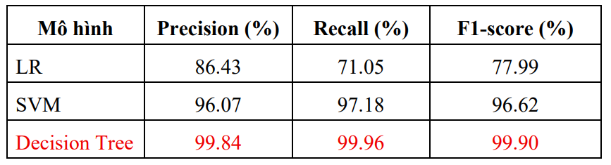
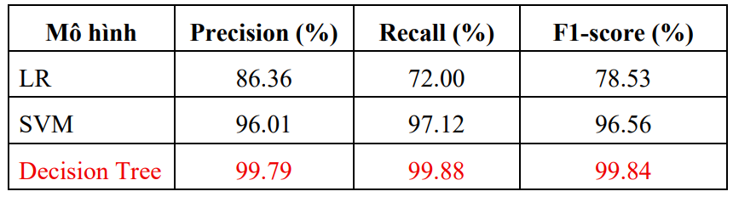
Kết quả của các mô hình có giám sát
Kết quả trên tập huấn luyện
Kết quả trên tập kiểm thử
30

Slide 31
Kết quả của các mô hình có giám sát
Từ các kết quả trên, có thể thấy rằng nhóm mô hình có giám sát nhìn chung đạt độ chính xác cao do tận dụng được thông tin nhãn trong quá trình huấn luyện. Trong đó, Decision Tree là mô hình nổi bật nhất nhờ đạt sự cân bằng rất tốt giữa Precision và Recall, qua đó nâng cao hiệu quả phát hiện bất thường mà không làm gia tăng đáng kể số lượng cảnh báo sai. Kết quả này cho thấy các phương pháp có giám sát là lựa chọn phù hợp khi bộ dữ liệu huấn luyện có sẵn nhãn đầy đủ và đáng tin cậy.
31

Slide 32
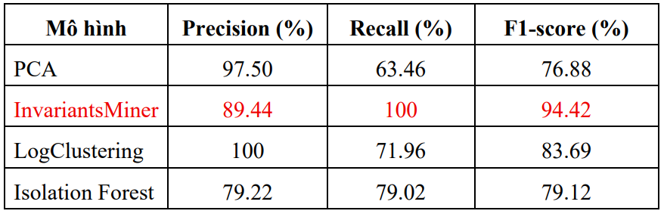
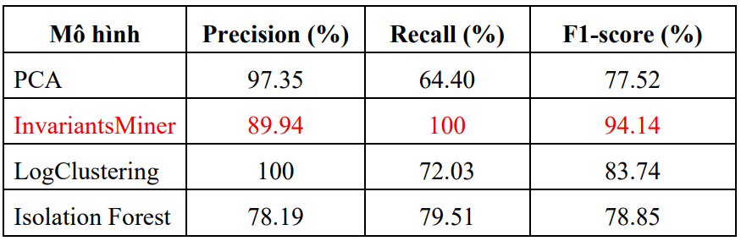
Kết quả của các mô hình không giám sát
Kết quả trên tập huấn luyện
Kết quả trên tập kiểm thử
32

Slide 33
Kết quả của các mô hình không giám sát
So với nhóm mô hình có giám sát, hiệu năng của các phương pháp không giám sát thường thấp hơn do không tận dụng trực tiếp được thông tin nhãn trong giai đoạn huấn luyện. Tuy nhiên, ưu điểm của nhóm này là có khả năng áp dụng linh hoạt trong các hệ thống thực tế, nơi dữ liệu bất thường hiếm và khó gán nhãn. Vì vậy, mặc dù kết quả có thể chưa đạt mức cao như các mô hình có giám sát, nhóm phương pháp này vẫn có giá trị lớn trong các kịch bản triển khai thực tế.
33

Slide 34
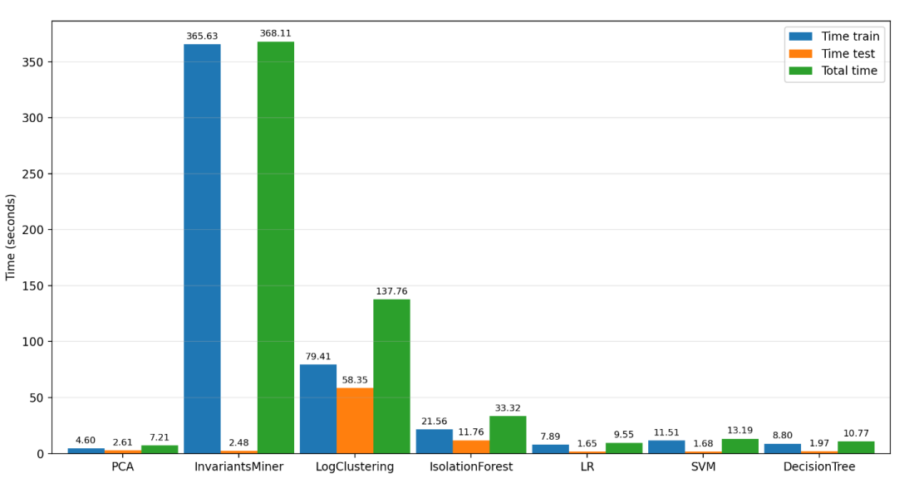
So sánh thời gian xử lý của các mô hình
Bảng so sánh thời gian xử lý của các mô hình
34

Slide 35
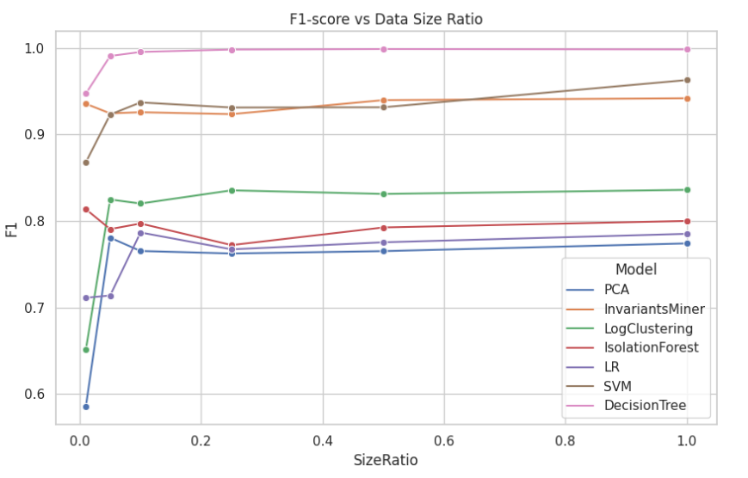
Đánh giá khả năng mở rộng của các mô hình theo quy mô dữ liệu
Để đánh giá khả năng mở rộng của các mô hình, báo cáo khảo sát sự thay đổi của hiệu năng và thời gian xử lý khi quy mô dữ liệu đầu vào tăng dần theo các mức 1%, 5%, 10%, 25%, 50% và 100% của toàn bộ tập dữ liệu.
35

Slide 36
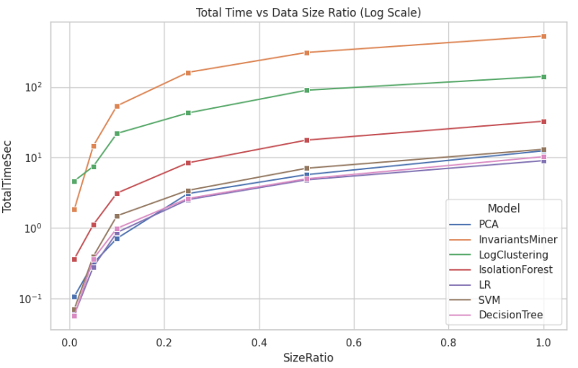
Đánh giá khả năng mở rộng của các mô hình theo quy mô dữ liệu
Bên cạnh hiệu năng phát hiện, hình dưới trình bày tổng thời gian xử lý của các mô hình theo từng mốc dữ liệu
36

Slide 37
Đánh giá và nhận xét
Từ các kết quả thực nghiệm có thể thấy rằng các mô hình có giám sát cho hiệu quả phát hiện bất thường tốt hơn so với nhóm mô hình không giám sát.
Trong nhóm có giám sát, Decision Tree là mô hình đạt kết quả cao nhất trên tập kiểm thử. Điều này cho thấy với dữ liệu log đã có nhãn, các mô hình phân loại có khả năng học ranh giới quyết định tốt sẽ cho hiệu năng cao hơn.
37

Slide 38
Đánh giá và nhận xét
Đối với nhóm mô hình không giám sát, Invariants Miner là phương pháp đạt kết quả nổi bật nhất. Tuy vậy, nhóm mô hình này vẫn có ý nghĩa thực tiễn trong các trường hợp dữ liệu thiếu nhãn hoặc khó gán nhãn.
Về thời gian xử lý, Decision Tree là phương pháp đạt sự cân bằng tốt nhất giữa độ chính xác và chi phí tính toán.
Khi đánh giá theo quy mô dữ liệu, Decision Tree tiếp tục cho thấy ưu thế rõ rệt khi vừa duy trì F1-score cao, vừa có thời gian xử lý tăng theo xu hướng ổn định.
38

Slide 39
Cảm ơn mọi người đã chú ý lắng nghe!

